Slide 1

第 十 章
波 动
第 十 章
波动学基础
MECHANICAL WAVES

Slide 2
振动和波动的关系：
波动——振动的传播
振动——波动的成因
波动的种类：
机械波、电磁波、……

Slide 3
10.1.1 机械波的产生
作机械振动的物体
（石头落水处的水、绳振动端、
音叉等）
1 波源
2 介质
能传播机械振动的媒质（水、绳、空气、钢铁等）
注意
波动是运动状态的传播，介质的质点并不随波传播.

Slide 4
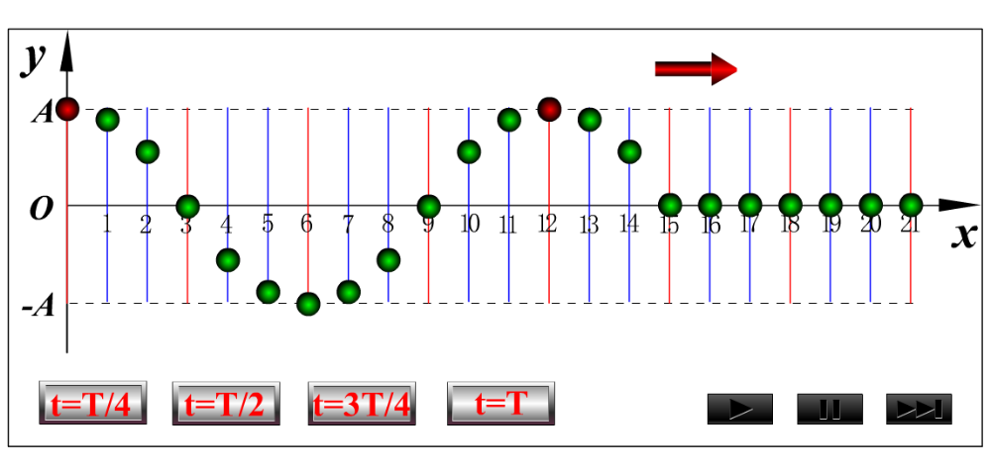
10.1.2 横波与纵波
1 横波

Slide 5
特点： 波传播方向上各点的振动方向与波传播方向垂直
2 纵波（又称疏密波）
例如：弹簧波、 声波

Slide 6
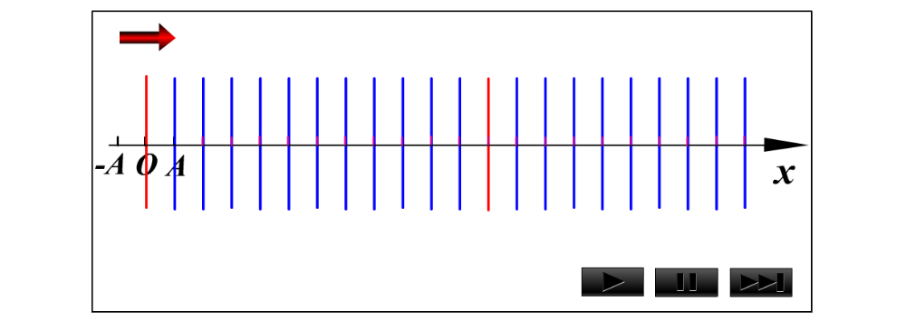
纵波
特点：质点的振动方向与波传播方向一致

Slide 7
3 复杂波
例如：水面波、地震波
特点：复杂波可分解为横波和纵波的合成
简谐波
特点：波源及介质中各点均作简谐振动
（本章研究对象）

Slide 8
10.1.3 波线和波面
波线（或波射线)
—沿波的传播方向画出一些带箭头的线
波面（或同相面）
—某时刻介质内振动相位相同的点组成的面
波前（波阵面）—某时刻处在最前面的波面
在各向同性均匀介质中，波线与波面垂直。

Slide 9
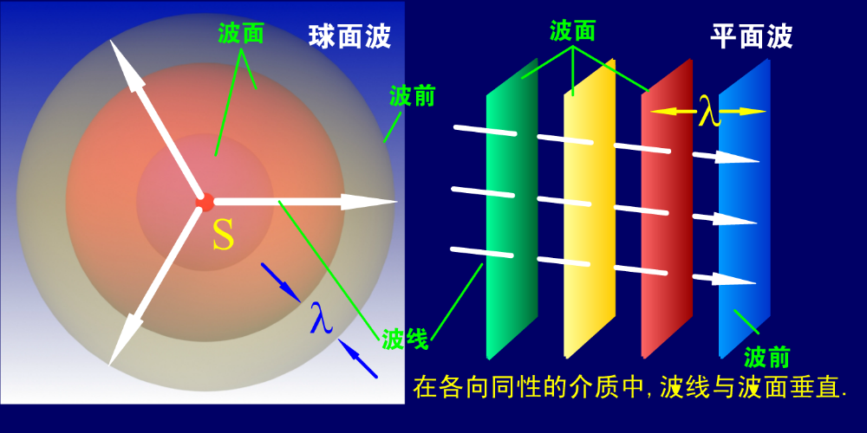
研究波动抓住一条波线研究即可。
常见的还有柱面波，特点如何？

Slide 10
性质（总结）
（1）同一波阵面上各点振动状态相同。
（2）波阵面的推进即为波的传播。
（3）各向同性介质中，波线垂直于波面。

Slide 11




10.1.4 波的特征量
1 波长
波传播方向上相邻两振动状态完全相同的质点间的距离（一个完整波形的长度）.
y
A
O
−
A

Slide 12

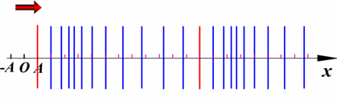
横波：相邻 波峰——波峰 波谷—— 波谷
纵波：相邻 波疏——波疏 波密——波密

Slide 13
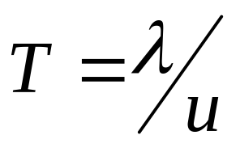


2 周期 T
波传过一波长所需的时间，或一完整波通过波线上某点所需的时间.
3 频率
单位时间内波向前传播的完整波的数目. （1 内向前传播了几个波长）

Slide 14

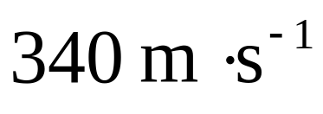
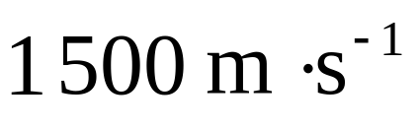
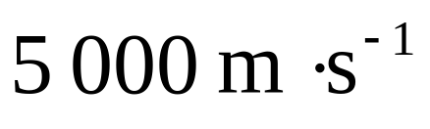
4 波速
波在介质中传播的速度
例如，声波在空气中
水 中
钢铁中
决定于介质的弹性（弹性模量）和惯性（质量密度）

Slide 15
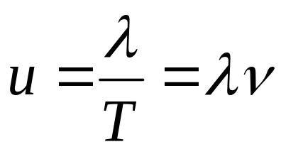
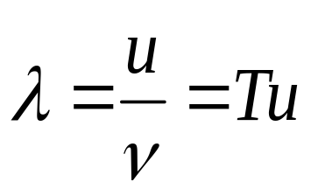
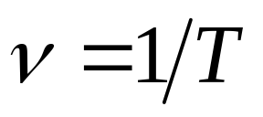
四个物理量的联系
注意
周期或频率只决定于波源的振动
波速只决定于介质的性质

Slide 16
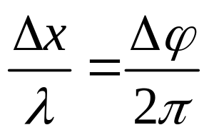
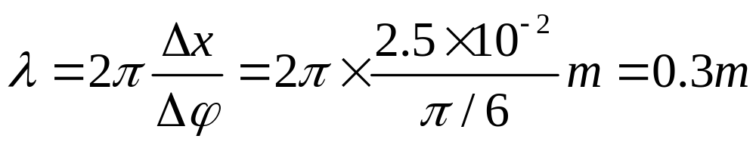
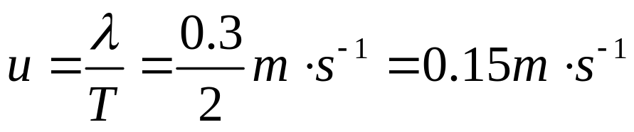
例1 在波线上有相距2.5cm的A、B两点，已知B点的振动相位比A点落后30º，振动周期为2 s，求波速和波长。
解：

Slide 17
10.1.6 波动所遵从的基本原理
1.波的叠加原理
若干列波在传播过程中相遇，每列波仍将保持其原有的振动特性（频率，波长，振幅，振动方向），按照自己原来的传播方向继续传播前进，彼此不受影响。
叠加区，每个质点是各列波单独存在在该点产生振动的矢量
和，称为波的叠加原理。

Slide 18
2.惠更斯原理
介质中波动传播到的各点都可以看作是发射子波的波源，而在其后的任意时刻，这些子波的包络就是新的波前。
平 面 波
球 面 波
O

Slide 19



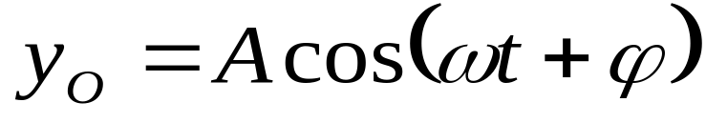
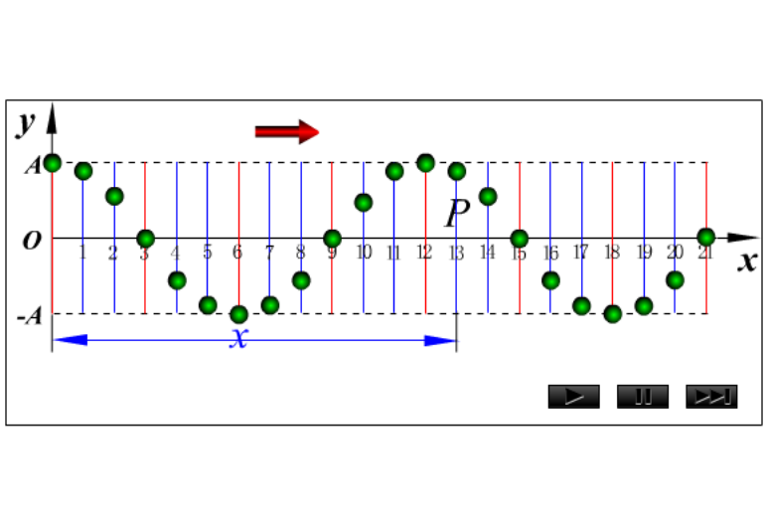




10.2 简 谐 波
10.2.1 平面简谐波的波函数
设有一平面简谐波沿 轴正方向传播， 波速为 ，坐标原点 处质点的振动方程为
P
O
x

Slide 20

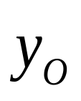


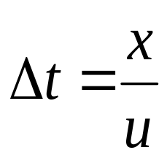
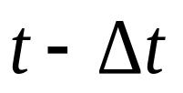
10.2 简 谐 波
表示质点 在 时刻离开平衡位置的距离.
考察波线上 点(坐标 ), 点比 点的振 动落后 , 点在 时刻的位移是 点在
时刻的位移，由此得
P
O
x

Slide 21
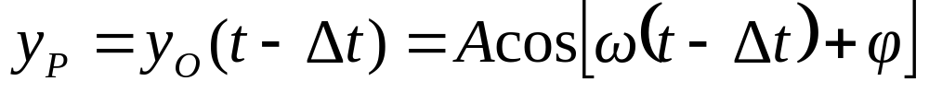
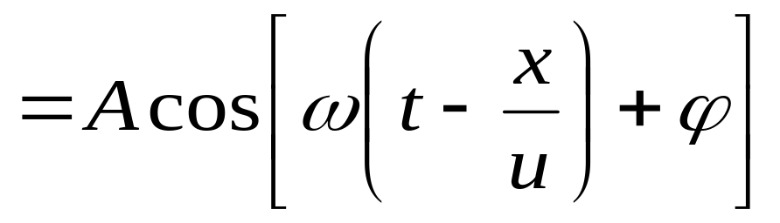
10.2 简 谐 波
由于 为波传播方向上任一点，因此上述方程能描述波传播方向上任一点的振动，具有一般意义，即为沿 轴正方向传播的平面简谐波的波函数，又称波动方程.

Slide 22
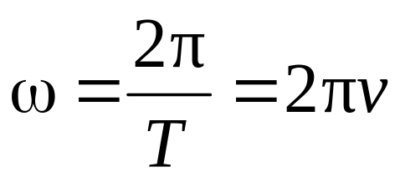
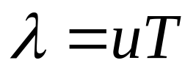
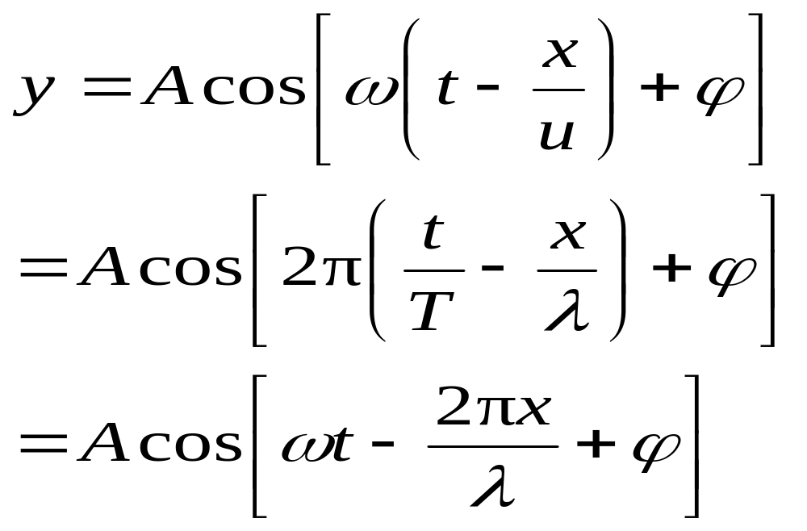
10.2 简 谐 波
利用
和
可得波动方程的几种不同形式：

Slide 23
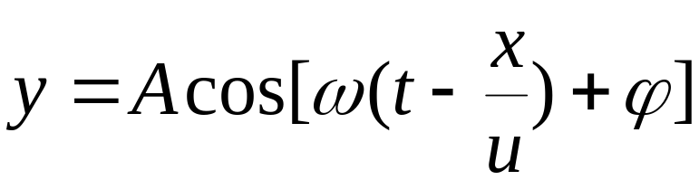
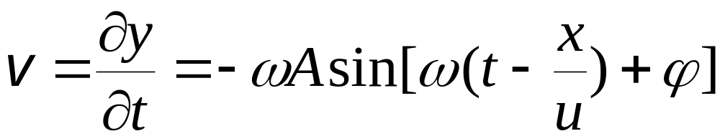
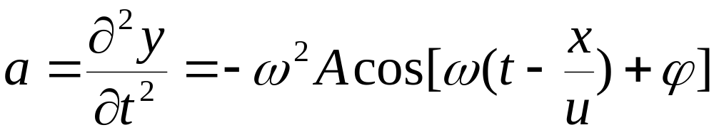
10.2 简 谐 波
波函数
质点的振动速度，加速度

Slide 24
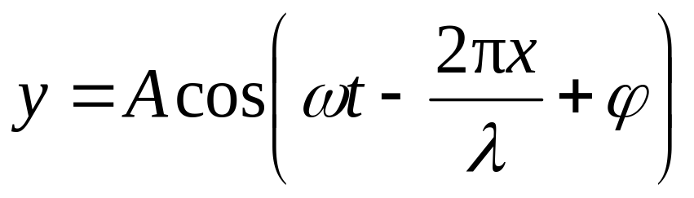
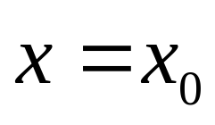
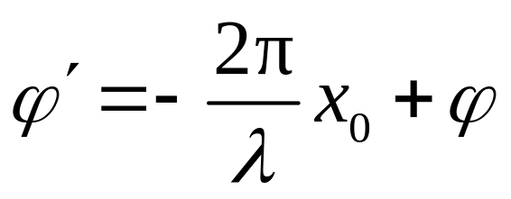

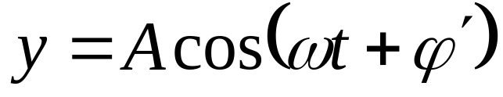
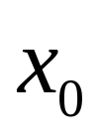

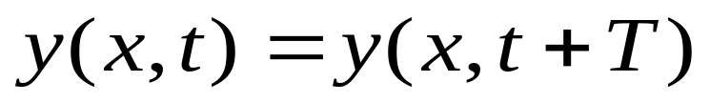
10.2 简 谐 波
10.2.2 波函数的物理含义
1. 一定， 变化
令
则
表示 点处质点的振动方程（ 的关系）
（波具有时间的周期性）

Slide 25
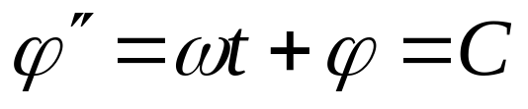
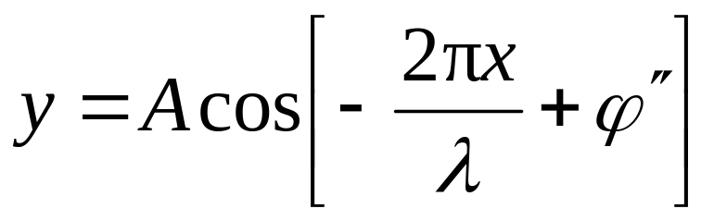

10.2 简 谐 波
2 一定 变化
令
（定值）
则
该方程表示 时刻波传播方向上各质点的位移, 即 时刻的波形（ 的关系）
y
o x

Slide 26
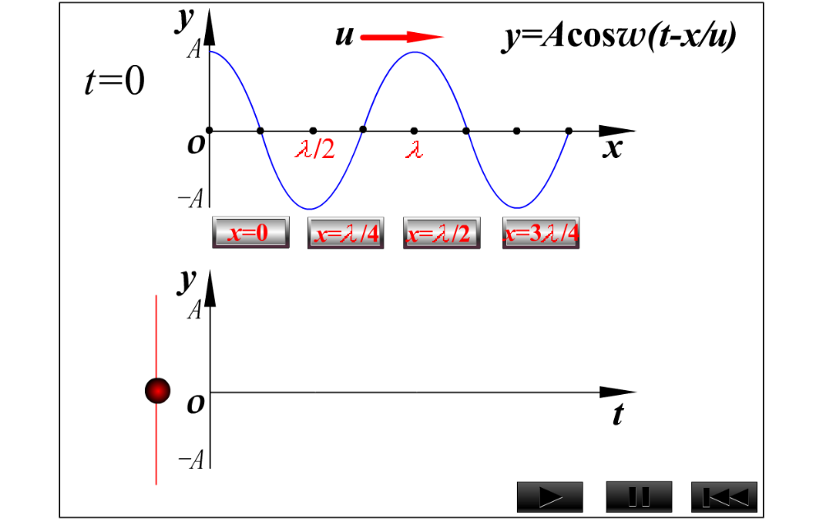
10.2 简 谐 波
波线上各点的简谐运动图

Slide 27
10.2 简 谐 波
3 、 都变
方程表示在不同时刻各质点的位移，即不同时刻的波形，体现了波的传播.
O

Slide 28



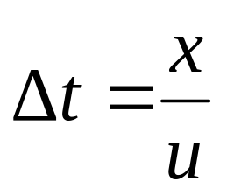
10.2 简 谐 波
4 沿 轴方向传播的波动方程
如图，设 点振动方程为
点振动比 点超前了
P
O
x

Slide 29
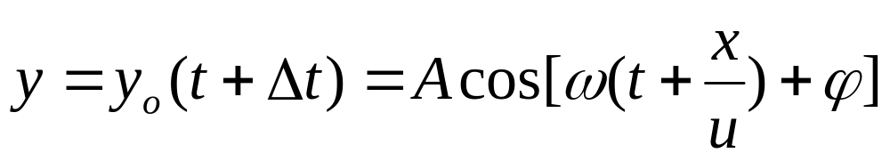
10.2 简 谐 波
故 点的振动方程（波动方程）为：
对波动方程的各种形式，应着重从物理意义上去理解和把握.
从实质上看：波动是振动的传播.
从形式上看：波动是波形的传播.

Slide 30


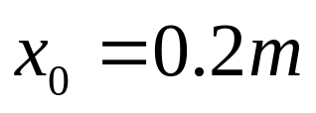
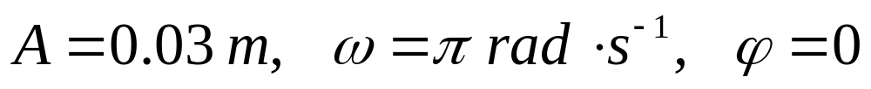
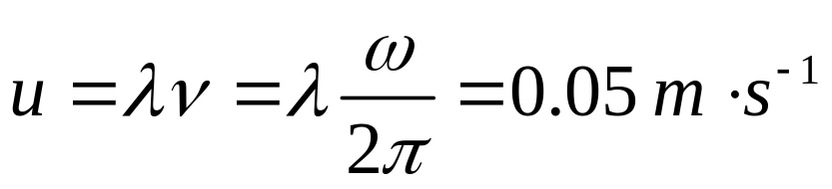
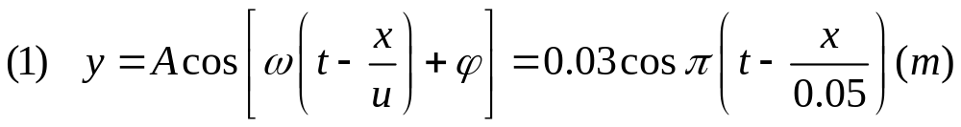
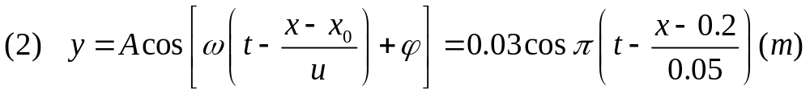
例1 设有一沿x轴正方向传播的波，波长 ，P点处质点的振动方程为 ，式中t以s为单位，x以m为单位。试求下列两种情况下的波函数。
（1）P点位于坐标原点；
（2）P点位于 处。
解：

Slide 31

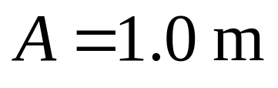
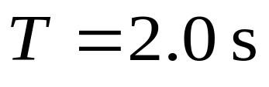
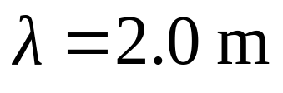

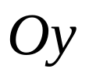
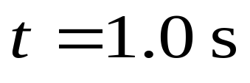
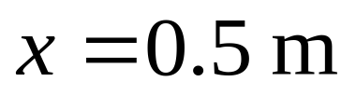
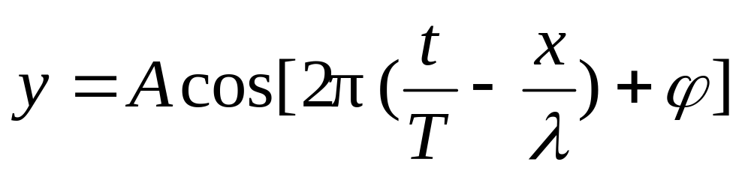
10.2 简 谐 波
例2 一平面简谐波沿 轴正方向传播， 已知振幅 ， ， . 在 时坐标原点处的质点在平衡位置沿 轴正向 运动. 求：
(1)波动方程；
(2) 波形图；
(3) 处质点的振动规律并作图.
解 (1) 写出波动方程的标准式

Slide 32






10.2 简 谐 波
O
(m)

Slide 33








10.2 简 谐 波
(2)求 波形图
(m)
波形方程
1.0
0
2.0
-1.0
时刻波形图

Slide 34






10.2 简 谐 波
(3) 处质点的振动规律并作图
处质点的振动方程
(m)
3
3
1.0
*
2
4
4
O
2
0
*
*
*
1.0
2.0
*
*
1
-1.0
1
处质点的振动曲线

Slide 35





10.2 简 谐 波
例3 一平面简谐波以速度 沿直线传播，波线上点 A 的简谐运动方 程
; (
,
单位分别为m，s).
求:
(1)以 A 为坐标原点，写出波动方程；
(2)以 B 为坐标原点，写出波动方程；
(3)求传播方向上点C、D 的简谐运动方程;
(4)分别求出 BC ，CD 两点间的相位差.
8 m
5 m
9 m
C
B
A
D

Slide 36






10.2 简 谐 波
(1) 以 A 为坐标原点，写出波动方程
8 m
5 m
9 m
C
B
A
D

Slide 37



10.2 简 谐 波
(2) 以 B 为坐标原点，写出波动方程
8 m
5 m
9 m
C
B
A
D

Slide 38




10.2 简 谐 波
(3) 写出传播方向上点C、D的运动方程
点C 的相位比点A 超前
8 m
5 m
9 m
C
B
A
D

Slide 39



10.2 简 谐 波
点 D 的相位落后于点 A
8 m
5 m
9 m
C
B
A
D

Slide 40


10.2 简 谐 波
(4)分别求出 BC ，CD 两点间的相位差
8 m
5 m
9 m
C
B
A
D

Slide 41
10.3 波 的 能 量
10.3.1 波动能量和强度
1.波的能量和能量密度
波的传播是能量的传播，传播 过程中,介质中的质点由不动到动， 具有动能 ,媒质形变具有势能 .
W
W
k
p

Slide 42








10.3 波 的 能 量
以固体棒中传播的纵波为例分析波动能量的传播.
振动动能
B C
O
x
x
O

Slide 43





10.3 波 的 能 量
弹性势能
杨氏模量
胡克定律
O
x
x
O

Slide 44



10.3 波 的 能 量
弹性势能
O
x
x
O

Slide 45


10.3 波 的 能 量
体积元的总机械能
O
x
x
O

Slide 46

10.3 波 的 能 量
讨 论
(1)在波动传播的介质中，任一体积元的动能、势能、总机械能均随 作周期性变化，且变化是同相位的.
体积元在平衡位置时，动能、势能和总机械能均最大.
体积元的位移最大时，三者均为零.

Slide 47

10.3 波 的 能 量
(2) 任一体积元都在不断地接收和放出能量，即不断地传播能量. 任一体积元的机械能不守恒. 波动是能量传递的一种方式 .
O
x
x
O

Slide 48


10.3 波 的 能 量
能量密度：单位体积介质中的波动能量
平均能量密度：能量密度在一个周期内的平均值
O
x
x
O

Slide 49



10.3 波 的 能 量
2. 波的能流和能流密度
能流：单位时间内垂直通过某一面积的能量。
平均能流：
S
udt

Slide 50


10.3 波 的 能 量
能流密度 ( 波的强度 )I:
通过垂直于波传播方向的单位面积的平均能流.
P
=
w
u
S
S
udt

Slide 51







10.3 波 的 能 量

Slide 52
10.4 波 的 干 涉
回顾：惠更斯原理
介质中波动传播到的各点都可以看作是发射子波的波源，而在其后的任意时刻，这些子波的包络就是新的波前.
平 面 波
球 面 波
O

Slide 53


10.4 波 的 干 涉
回顾：波的衍射
波在传播过程中遇到障碍物，能绕过障碍物的边缘，在障碍物的阴影区内继续传播.
波 的 衍 射
水波的衍射

Slide 54

10.4 波 的 干 涉
回顾：波的叠加原理
波传播的独立性：两列波在某区域相遇后再分开，传播情况与未相遇时相同，互不干扰.
波的叠加性：在相遇区，任一质点的振动为二波单独在该点引起的振动的合成.

Slide 55

10.4 波 的 干 涉
10.4.1 波的干涉
频率相同、振动方向平行、相位相同或相位差恒定的两列波相遇时，使某些地方振动始终加强，而使另一些地方振动始终减弱的现象，称为波的干涉现象.

Slide 56
10.4 波 的 干 涉
(1)干涉条件
波频率相同，振动方向相同，位相差恒定
满足干涉条件的波称相干波.
(2)干涉现象
某些点振动始终加强，另一些点振动始终减弱或完全抵消.
例 水波干涉 光波干涉

Slide 57









10.4 波 的 干 涉
(3)干涉现象的定量讨论
波源振动
点P 的两个分振动
*

Slide 58




10.4 波 的 干 涉
*
定值

Slide 59





10.4 波 的 干 涉
讨 论
位相差 决定了合振幅的大小.
干涉的位相差条件
当
合振幅最大
当
合振幅最小

Slide 60





10.4 波 的 干 涉
位相差
如果 即相干波源S1、S2同位相
则
称为波程差（波走过的路程之差）
加强
减弱

Slide 61


10.4 波 的 干 涉
将合振幅加强、减弱的条件转化为干涉的波程差条件，则有
干涉的波程差条件
当
时（半波长偶数倍）
合振幅最大
当
时（半波长奇数倍）
合振幅最小

Slide 62


10.4 波 的 干 涉
例 如图所示，A、B 两点为同一介质中两相干波源.其振幅皆为5 cm，频率皆为100 Hz，但当点 A 为波峰时，点B 恰为波谷.设波速为 ，试写出由A、B发出的两列波传到点P 时干涉的结果.
P
15 m
A
B
20 m

Slide 63





10.4 波 的 干 涉
解
P
15 m
A
B
20 m
设 A 的相位较 B 超前
点P 合振幅

Slide 64

10.4 波 的 干 涉
10.4.2 驻波
现象
驻波是干涉的特例。当频率与绳长调整适当，绳上
分段振动，某些点振幅特大，某些点几乎不动，称
为驻波。驻波的特点不是振动的传播，而是媒质中
各质点都作稳定的振动。

Slide 65

10.4 波 的 干 涉
条件 两列振幅相同的相干波异向传播
驻波的形成

Slide 66





10.4 波 的 干 涉
1. 驻波方程
正向
负向

Slide 67






10.4 波 的 干 涉
讨论
驻波方程
2. 驻波的特征
(1)振幅 随 x 而异,与时间无关
1
0

Slide 68










10.4 波 的 干 涉
a 当
时
为波节
( 的奇数倍)
b 当
时
为波腹
( 的偶数倍)

Slide 69







10.4 波 的 干 涉
结论 有些点始终不振动,有些点始终振幅最大
相邻波腹（节）间距
相邻波腹和波节间距
y
波腹
波节
x
振幅包络图

Slide 70






10.4 波 的 干 涉
(2) 相位分布
y
x

Slide 71


y
10.4 波 的 干 涉
x
结论一 相邻两波节间各点振动相位相同
结论二 一波节两侧各点振动相位相反

Slide 72
10.4 波 的 干 涉
(3) 驻波的能量
各质点位移达到最大时,动能为零，势能不为零。
在波节处相对形变最大，势能最大；在波腹处
相对形变最小，势能最小。势能集中在波节。
当各质点回到平衡位置时，全部势能为零；动
能最大。动能集中在波腹。
能量从波腹传到波节，又从波节传到波腹，往复
循环，能量不被传播。这可从能流密度证明：因
为能流密度等于平均能量密度乘波速，左行波与
右行波能流密度之和为零。所以驻波不传播能量，
它是媒质的一种特殊的运动状态，稳定态。

Slide 73
10.4 波 的 干 涉
3. 半波损失
边界条件
驻波一般由入射、反射波叠加而成，反射发生在两介质交界面上，在交界面处出现波节还是波腹，取决于介质的性质.
介质分类
波疏介质,波密介质

Slide 74

10.4 波 的 干 涉
当波从波疏介质垂直入射到波密介质,被反射到波疏介质时形成波节. 入射波与反射波在此处的相位时时相反, 即反射波在分界处产生 的相位跃变，相当于出现了半个波长的波程差，称半波损失.
当波从波密介质垂直入射到波疏介质，被反射到波密介质时形成波腹. 入射波与反射波在此处的相位时时相同，即反射波在分界处不产生相位跃变.

Slide 75





10.4 波 的 干 涉
4. 振动的简正模式
两端固定的弦线形成驻波时，波长 和弦线长 应满足
,
这种振动方式称为弦线振动的简正模式.

Slide 76




10.4 波 的 干 涉
两端固定的弦振动的简正模式

Slide 77

10.4 波 的 干 涉
例 如图, 一列沿x轴正向传播的简谐波方程为 (m)
（1）
在1，2两种介质分界面上点A与坐标原点O相距L=2.25 m.已知介质2的波阻大于介质1的波阻,假设反射波与入射波的振幅相等, 求：
（a）反射波方程;
（b）驻波方程;
（c）在OA之间波节和波腹的位置坐标.
y
1
2
O
L
A
x

Slide 78


10.4 波 的 干 涉
解 （a）设反射波方程为
(m)
（2）
由式（1）得A点的反射振动方程
(m)
（3）
y
1
2
O
L
A
x

Slide 79




10.4 波 的 干 涉
由式（2）得A点的反射振动方程
(m)
（4）
舍去
由式(3)和式(4)得：
所以反射波方程为：
(m)

Slide 80






10.4 波 的 干 涉
（b）
（c） 令
得波节坐标
≤
令
得波腹坐标
≤

Slide 81
作业：
第八周：10-9 10-10 10-11 10-12
第九周：10-13 10-14 10-17
第十周：10-19 10-23 10-24

